Slide 2
Pathing
Algo difícil de cuadrar bien a la primera
Origen y destino se vuelven muy importantes en las CLIs

Slide 3
El componente esencial que le falta a más de un framework estupendo, es una CLI
Laravel

Slide 4
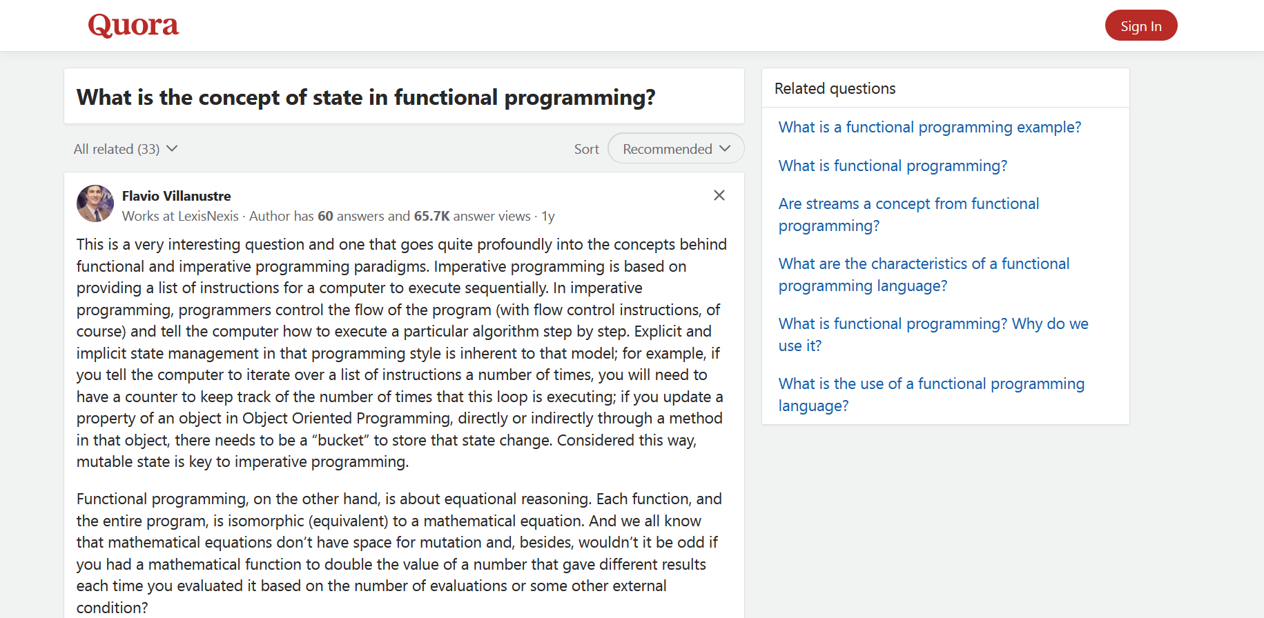
What is the concept of state in functional programming?
Artículo

